Slide 1
Художні течії і напрямки в літературі
Виконала : Лісовецька Юлія

Slide 2
Італія
В Італії в перше ж повоєнне десятиліття проявили себе письменники, які писали про боротьбу з фашизмом, про історичний досвід народу.
Незвичайною, дивовижною постаттю в громадському житті і літературі Італії 40-50-х років був Курціо Малапарте. Очевидець і учасник багатьох великих подій напередодні і під час Другої світової війни, він був знайомий з безліччю знаменитих людей Європи і Америки.

Slide 3
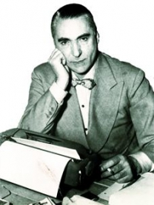
Більшість його книг написані про війну. Майже в кожній з них він ставить запитання про те, хто ж переміг у цій війні. І сам на нього відповідає, що в Європі не переміг ніхто.
Романи Малапарте — «Капут», «Шкура» — об'єднані наскрізною темою життя і смерті в країні і в світі, спустошених і виснажених фашизмом і війною.

Slide 4
Новий художній напрям — неореалізм розроблявся в творах К. Леві, Е. Вітторіні, І. Кальвіно, В. Пратоліні.
В 1963 році виникла «група 63» — об'єднання італійських письменників і критиків-теоретиків «літератури експерименту». В групу входили 43 письменники, поети, критики, серед них і Умберто Еко..
Одним з шедеврів постмодернізму став роман У. Еко «ім’я троянди».
Твори Умберто Еко стали яскравим прикладом постмодерністської іронії елітарних снобів.

Slide 5
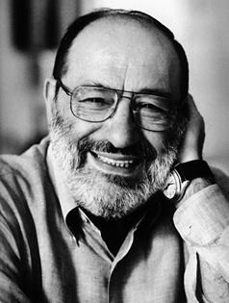

Умберто Еко

Slide 6
Франція
Головне місце в післявоєнній літературі цієї країни займали два напрямки — реалістичний і екзистенціалістський.
Досвід європейського реалізму найбільш яскраво проявився у творчості таких письменників Франції, як Ф. Моріак, Р. Мерль, Е. Базен, Р. Доржелес та ін.

Slide 7
Пануючим же напрямком в літературі кінця 40-х — початку 50-х років став екзистенціалізм
Твори французьких філософів і письменників Жана-Поля Сартра і Альбера Камю сприяли розповсюдженню екзистенціалізму по світу.
В 60-х роках виник французький «новий роман».
Цей напрям очолили А. Роб-Грійє, Франсуаза Саган, Наталі Саррот. «Нові романісти» казали, що ми живемо в без-суттєвому, непізнаваному, непідвладному людині світі.

Slide 8
Нове покоління письменників Франції 80-90-х років розвинуло напрямок, названий літературознавцями як «новий “новий роман”». Лідером цього напрямку став Ж.-Ф. Туссен. Адептами «нового “нового роману”» вважаються Ф. Бон, Б. Візаж, Ж. Ешное, П. Древе та інші.

Slide 9
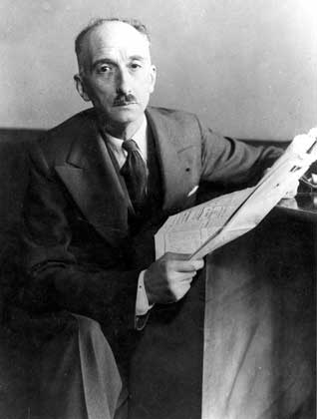
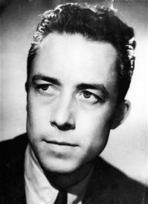
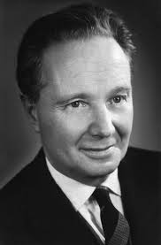
Ф. Моріак
Альбера Камю
Р. Мерль

Slide 10
Велика Британія
Дуже популярним письменником у Великій Британії у повоєнні роки був Д.Б.Прістлі.
Усесвітньо визнаними стали англійські письменники Г.Грін,Ч.Сноу,які розглядали у своїх творах актуальні роблеми.Наприклад, романи Г.Гріна «Тихий американець», «Наш резидент у Гавані»,Ч.П.Сноуа «Чужі брати», «Коридори влади»

Slide 11
Течія «сердитої молоді» була представлена Д. Вейном та К. Емісом в 50-х роках.
«Робітничі романісти» 60-х років А. Сіллітоу («Ключ від дверей», «Суботній вечір, недільний ранок»), Д. Брейн («Шлях нагору», «Життя нагорі»), С. Чаплін («День сардини», «Наглядачі і піднаглядні») обрали своїм героєм незаможну, демократичну молоду людину.
Вони ж першими в післявоєнній літературі Англії змалювали образ підлітка (teen-ager).

Slide 12
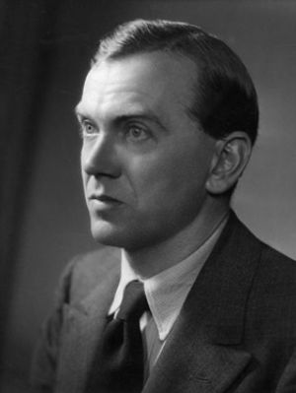
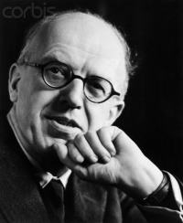
Чарлз Персі
СНОУ
Ґрем Ґрін

Slide 13
Німеччина
Вона потерпіла поразку у війні, тому в літературі їй все приходиться починати заново.
Але завдяки цим умовам спочатку з'являється «література руїн», «група 47».
Ядро цієї групи склало повоєнне покоління німецьких авторів, які повернулися з війни, її лідерами були Г. В. Ріхтер, А. Андерш та В. Вайраух.

Slide 14
Всередині цього руху і виникла література критичного реалізму ФРН. Г. Белль, В. Кеппен та інші видатні романісти писали у своїх творах про «неподолане минуле» в долі німецького народу.
З надр «групи 47» вийшли і німецькі екзистенц-романісти А. Андерш, В. Ієнс, Г. Е. Хольтхузен. Та все ж магістральною лінією літератури ФРН стає саме критичний реалізм, твори, що проникнуті ідеями соціального критицизму і громадянської відповідальності.

Slide 15
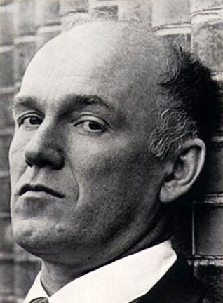
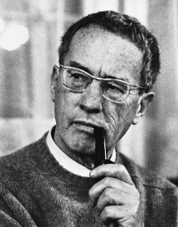
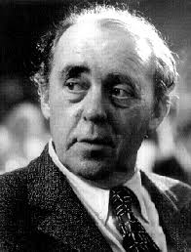
Г. В. Ріхтер
А. Андерш
Г. Белль

Slide 16
Протягом 60-70-х років в ФРН говорили і писали про кризу «старої літератури». Що стосується роману, то молоді письменники, які зараховували себе до «нової лівої літератури», вважали, що він загинув. Для них і Кеппен, і Белль були класиками, які застаріли, немов «кіно дідуся».

Slide 17
Росія
На рубежі 50-60-х pp. справжній розквіт в російській радянській літературі переживало оповідання. Відомими його майстрами були Ю. Нагібін, В. Астаф'єв, В. Распутін, Ф. Іскандер та інші.
При цьому не кращим чином склалися справи з романом. Тільки один-два з них вибилися за межі щоденного читва.

Slide 18
Широко відомими і популярними були п'єси таких драматургів, як В. Розов, О. Арбузов, О. Володін. їх мелодрами добре сприймалися широким колом глядачів.
Основи тридцятирічної традиції гуманістичної воєнної прози в російській літературі закладені ще В. Гроссманом, В. Виковим, Г. Баклановим, Ю. Бондаревим, В. Астаф'євим, Б. Окуджавою та іншими.

Slide 19
Величезне значення для розвитку російської радянської літератури мали філософські і літературознавчі праці М.М. Бахтіна.
Обличчя російської прози і поезії пізньорадянського (післясталінського) часу визначав не тільки видатний поет XX ст. Б. Пастернак, а й В. Шаламов, О. Солженіцин, В. Аксьонов, Ф. Іскандер, Ф. Абрамов, Ю. Тріфонов, Г. Вла-дімов, В. Войнович, В. Єрофєєв, А. Бітов, Д. Прігов і ще декілька найбільш талановитих і відомих письменників.(постмодернізм)

Slide 20
Зародилося ціле літературне і театральне покоління Росії в особах Л. Петрушевської, В. Славкіна, Л. Разумовської та інших, їх п'єси в критиці 80-х років були названі «поствампіловською драматургією».

Slide 21
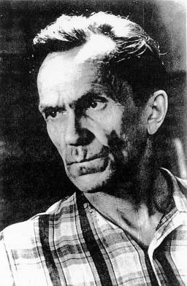
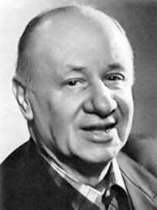
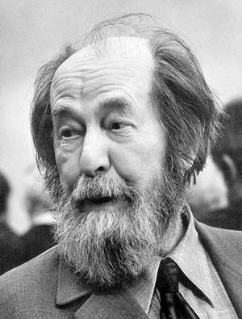
Віктор Розов
Солженіцин О.
Шаламов В.

Slide 22
Україна
В післявоєнний період літературний процес в Україні знову активізується.
Було видано друком твори молодих письменників воєнного і повоєнного покоління.
Воєнні мотиви в їх творах були основними. Найяскравішим письменником серед них був Олесь Гончар.
Його трилогія «Прапороносці» (1948 р.) увійшла до скарбниці вітчизняної літератури. Та найбільшої слави (як і переслідувань з боку влади) приніс О. Гончару роман «Собор» (1968 p.).

Slide 23
Проявом відродження мистецького життя в Україні було відновлення літературної періодики. В 1948 році відбувся II з'їзд письменників України.
З середини 50-х років, а особливо після розвінчання «культу особи» Сталіна в літературі України почався процес переборення схематизму, безконфліктності, збагачення засобів психологічного аналізу.
60-ті роки були відзначені появою талановитих письменників і поетів — Михайла Стельмаха, Миколи Вінграновського та інших

Slide 24
Однак рамки соціалістичного реалізму й надалі сковували мистецьку творчість письменників.
Письменники того періоду були вилучені цензурою з української прози і поезії. Було арештовано і замучено в ув'язненні тонкого і ліричного поета-містика В. Стуса, заборонено видавати друком прекрасного новеліста Григора Тютюнника, якого Олесь Гончар назвав «живописцем правди», і відому поетесу Ліну Костенко. Відбулося повне одержавлення літератури.
В кінці 80-х — на початку 90-х років письменники старшого і середнього покоління — І. Драч, Б. Олійник, Ю. Щербак та інші пішли в політику.

Slide 25
